Slide 1
BIENVENIDOS
Responsables de Capacitación
1ª Reunión
26 de marzo de 2015

Slide 2
Mensaje de Bienvenida de los Comisionados

Slide 3
¡¡¡¡¡Felicitaciones !!!!!
Entrega de Constancias de Vigencia
2014

Slide 4
Reciben las constancias de vigencia 2014
Auditoría Superior de la Ciudad de México
Autoridad del Centro Histórico
Autoridad del Espacio Público del Distrito Federal
Caja de Previsión de la Policía Auxiliar del DF
Caja de Previsión de la Policía Preventiva del DF
Caja de Previsión para Trabajadores a Lista de Raya del Distrito Federal
Centro de Atención a Emergencias y Protección Ciudadana de la Ciudad de México
Comisión de Derechos Humanos del Distrito Federal
Consejo de Evaluación del Desarrollo Social del DF
Consejo de la Judicatura del Distrito Federal
Coordinación de los Centros de Transferencia Modal del DF
Corporación Mexicana de Impresión, S.A. de C.V.
Delegación Azcapotzalco
Delegación Cuauhtémoc
Delegación Gustavo A. Madero
Delegación Iztacalco
Delegación Iztapalapa
Delegación La Magdalena Contreras
Delegación Miguel Hidalgo
Delegación Milpa Alta
Delegación Tlalpan
Delegación Xochimilco
Escuela de Administración Pública del Distrito Federal
Fideicomiso Centro Histórico de la Ciudad de México
Fideicomiso de Recuperación Crediticia del Distrito Federal
Fideicomiso Educación Garantizada del Distrito Federal
Fideicomiso Museo de Arte Popular Mexicano
Fideicomiso para la Promoción y Desarrollo del Cine Mexicano en el Distrito Federal
Fondo Mixto de Promoción Turística del Distrito Federal
Heroico Cuerpo de Bomberos del Distrito Federal
Instituto de Educación Media Superior del Distrito Federal
Instituto de Formación Profesional
Instituto de la Juventud del Distrito Federal
Instituto de las Mujeres del Distrito Federal
Instituto de Vivienda del Distrito Federal
Instituto del Deporte del Distrito Federal
Instituto Electoral del Distrito Federal
Instituto Técnico de Formación Policial
Fideicomiso Público del Fondo de Apoyo a la Procuración de Justicia del Distrito Federal
Fondo para la Atención y Apoyo a las Víctimas del Delito

Slide 5
Reciben las constancias de vigencia 2014
Jefatura de Gobierno del Distrito Federal
Junta de Asistencia Privada del Distrito Federal
Metrobús
Nueva Alianza
Oficialía Mayor
Partido Acción Nacional
Planta de Asfalto del Distrito Federal
Policía Bancaria e Industrial
Procuraduría Ambiental y del Ordenamiento Territorial del Distrito Federal
Procuraduría General de Justicia del Distrito Federal
Procuraduría Social del Distrito Federal
Proyecto Metro del Distrito Federal
Secretaría de Cultura
Secretaría de Desarrollo Económico
Secretaría de Desarrollo Rural y Equidad para las Comunidades
Secretaría de Desarrollo Social
Secretaría de Desarrollo Urbano y Vivienda
Secretaría de Educación
Secretaría de Finanzas
Secretaría de Movilidad
Secretaría de Obras y Servicios
Secretaría de Protección Civil
Secretaría de Salud
Secretaría de Seguridad Pública
Secretaría de Turismo
Servicios de Salud Pública del Distrito Federal
Servicios Metropolitanos, S.A. de C.V.
Sistema de Aguas de la Ciudad de México
Sistema de Radio y Televisión Digital del Gobierno del Distrito Federal (Capital 21)
Sistema de Transporte Colectivo
Sistema para el Desarrollo Integral de la Familia del Distrito Federal
Tribunal Electoral del Distrito Federal
Tribunal Superior de Justicia del Distrito Federal
Universidad Autónoma de la Ciudad de México

Slide 6
Cobertura de Entes Certificados 2014
89 Entes
33 Entes
73 %

Slide 7
¿Qué es la RETAIPDF?

Slide 8
Un espacio de coordinación, intercambio de experiencias y acciones conjuntas para fomentar la capacitación y la cultura de transparencia y protección de los datos personales en los entes obligados.

Slide 9
3
RETAIP
Responsables de Capacitación de los entes obligados y la Dirección de Capacitación y Cultura de la Transparencia del INFODF.
Responsables de las Oficinas de Información Pública (OIP’s) en conjunto con la Dirección de Evaluación y Estudios.
Enlace de Sistemas de Datos Personales en conjunto con la Dirección de Datos Personales.
Cada una tiene sus propios alcances y acuerdos

Slide 10
Programa de Capacitación
2015

Slide 11
Cursos Generales
LTAIPDF
LPDPDF
Cursos focalizados
En materia de Datos Personales
(Modulares)
En materia de Transparencia
(Prueba de daño, recurso de revisión, archivos)
El calendario de cursos se puede consultar en la siguiente liga:
http://www.cevat.org.mx/cursos/calendario_cursos_participantes.php?d=12&m=3&y=2014

Slide 12
Requisitos para solicitar cursos generales en los Entes por el INFODF:
Oficio dirigido a la Lic. Rocío Aguilar Solache, Directora de Capacitación y Cultura de la Transparencia.
Garantizar la asistencia de más de 20 y menos de 40 participantes;
Que los participantes se registren en el Sistema de Capacitación.
Llevar a cabo la logística del evento;
Se analiza la petición y se convienen las fechas de impartición.
En caso de que no haya registros en el Sistema de Capacitación se cancelará el curso

Slide 13
Cursos impartidos por instructores internos (FORI)
Requisitos:
Informar a la DCCT por oficio la fecha de realización del curso.
Que los participantes se registren en el Sistema de Capacitación.
Llevar a cabo la logística del evento.
LA DCCT aplicará la evaluación de enseñanza aprendizaje.

Slide 14
Presenciales:
Instituto de Investigaciones Jurídicas-UNAM
Fecha probable de inicio: 8 de mayo de 2015
Universidad Autónoma Metropolitana-Xochimilco
Fecha probable de inicio: 5 de junio de 2015
Escuela de Administración Pública (Datos Personales)
Fecha probable de inicio: Tercer trimestre
A distancia:
Universidad Autónoma Metropolitana-Xochimilco
Fecha probable de inicio: 19 de junio de 2015

Slide 15
Convocatoria dos semanas antes (correo y Oficio a titulares)
Un servidor público por Ente
Dirigido a los RC, ROIP, Enlace de Datos Personales, preferentemente.

Slide 16
Cursos Formación de Instructores:
Se pretenden realizar dos talleres, el primero se realizará en el 2º trimestre.
Perfil:
Máximo 20 participantes.
Responsable de Capacitación (Dirigido a Entes que no han participado en el taller).
Conocimientos del tema.
Replique los cursos introductorios.

Slide 17
Modalidad a distancia
El INFODF cuenta con un espacio específico para la capacitación denominado: Centro Virtual de Aprendizaje en Transparencia
CEVAT
Cursos:
LTAIPDF
LPDPDF
Ética Pública
Introducción a la Administración Pública
Indicadores de Gestión Pública Gubernamental
Administración de Documentos y Gestión de Archivos
http://www.cevat.org.mx/aulavirtual/cursos/login/index.php

Slide 18
Capacitación Focalizada:
Con el cambio de administración de las delegaciones, se impartirán cursos introductorios, que incluirán LTAIPD, LPDP, Obligaciones de Transparencia e Infomex.

Slide 19
Certificados y Constancias de Vigencia 100% Capacitados

Slide 20
CONSTANCIAS DE VIGENCIA Y CERTIFICADOS 100% CAPACITADOS
1
2
3
LTAIPDF
Ética Pública
LPDPDF
Los criterios, requisitos y el calendario para la entrega de documentación se encuentran en la página de la RETAIP:
http://www.cevat.org.mx/retaip/index.php

Slide 21
ReDes Capacitación

Slide 22
“Felicidades a los ganadores 2014”
47 Entes Obligados

Slide 23
No. | Ente Obligado
1 | Agencia de Gestión Urbana de la Ciudad de México
2 | Auditoría Superior de la Ciudad de México
3 | Caja de Previsión de la Policía Preventiva del DF
4 | Caja de Previsión para Trabajadores a Lista de Raya del Distrito Federal
5 | Centro de Atención a Emergencias y Protección Ciudadana de la Ciudad de México
6 | Comisión de Derechos Humanos del Distrito Federal
7 | Consejo de la Judicatura del Distrito Federal
8 | Coordinación de los Centros de Transferencia Modal del DF
9 | Corporación Mexicana de Impresión, S.A. de C.V.
10 | Delegación Azcapotzalco
11 | Delegación Milpa Alta
12 | Delegación Tláhuac
13 | Delegación Tlalpan
14 | Escuela de Administración Pública del Distrito Federal
15 | Fideicomiso de Recuperación Crediticia del Distrito Federal
16 | Fideicomiso Educación Garantizada del Distrito Federal
17 | Fideicomiso para la Promoción y Desarrollo del Cine Mexicano en el Distrito Federal
18 | Fideicomiso Público del Fondo de Apoyo a la Procuración de Justicia del Distrito Federal
19 | Fondo Mixto de Promoción Turística del Distrito Federal
20 | Fondo para el Desarrollo Social de la Ciudad de México
21 | Fondo para la Atención y Apoyo a las Víctimas del Delito
22 | Instituto de Educación Media Superior del Distrito Federal
23 | Instituto de Vivienda del Distrito Federal
24 | Instituto Electoral del Distrito Federal
25 | Instituto Técnico de Formación Policial

Slide 24
No. | Ente Obligado
26 | Junta de Asistencia Privada del Distrito Federal
27 | Junta Local de Conciliación y Arbitraje del Distrito Federal
28 | Metrobús
29 | Partido Verde Ecologista de México
30 | Policía Auxiliar
31 | Policía Bancaria e Industrial
32 | Procuraduría Ambiental y del Ordenamiento Territorial del Distrito Federal
33 | Procuraduría General de Justicia del Distrito Federal
34 | Secretaría de Cultura
35 | Secretaría de Desarrollo Social
36 | Secretaría de Desarrollo Urbano y Vivienda
37 | Secretaría de Educación
38 | Secretaría de Gobierno
39 | Secretaría de Protección Civil
40 | Secretaría de Salud
41 | Secretaría de Seguridad Pública
42 | Servicios de Salud Pública del Distrito Federal
43 | Sistema de Aguas de la Ciudad de México
44 | Sistema de Radio y Televisión Digital del Gobierno del Distrito Federal (Capital 21)
45 | Sistema para el Desarrollo Integral de la Familia del Distrito Federal
46 | Tribunal Electoral del Distrito Federal
47 | Tribunal Superior de Justicia del Distrito Federal

Slide 25
Reconocimientos
El INFODF entrega 3 reconocimientos:
Reconocimiento al Desempeño Sobresaliente en Capacitación (ReDeS)
Mejores Prácticas de Transparencia.
Mejores Prácticas en Datos Personales.

Slide 26
ReDes Capacitación 2015
Asistencia a la RETAIP del Responsable de Capacitación
100% Capacitados
en las 3 materias
Capacitación Focalizada
Datos Personales
Capacitación Focalizada
Transparencia
Cumplimiento de acuerdos

Slide 27
Mejores Prácticas en Transparencia
Capacitación 20%
Aspectos a Evaluar | Concepto | Porcentaje Asignado
Capacitación (Certificados 100% capacitados, vigentes) | Ley de Transparencia y Acceso a la Información Pública del Distrito Federal (LTAIPDF). | 37.5%
 | Ética Pública | 15%
Cursos | Cursos Focalizados en materia de Acceso a la información | 17.5%
Participación en la RETAIPDF | Nombramiento o Ratificación del Responsable de Capacitación | 10%
 | Asistencia del Responsable de Capacitación a las reuniones de la RETAIP | 10%
 | Cumplimiento de los acuerdos establecidos en la RETAIPDF. | 10%
 | TOTAL | 100%

Slide 28
Página de la RETAIP

Slide 29
http://www.cevat.org.mx/retaip/index.php

Slide 30
Sistema de Capacitación

Slide 31
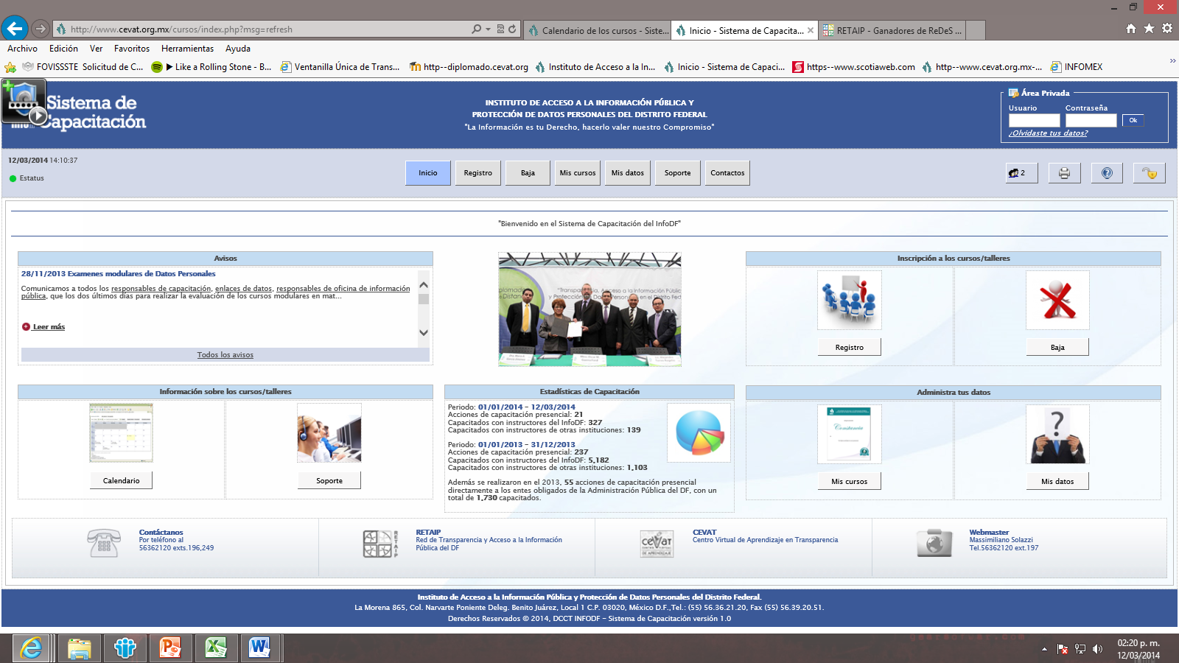
http://www.cevat.org.mx/cursos/

Slide 32
Trabajos de la RETAIPDF
Presentación del tríptico ganador 2014

Slide 33
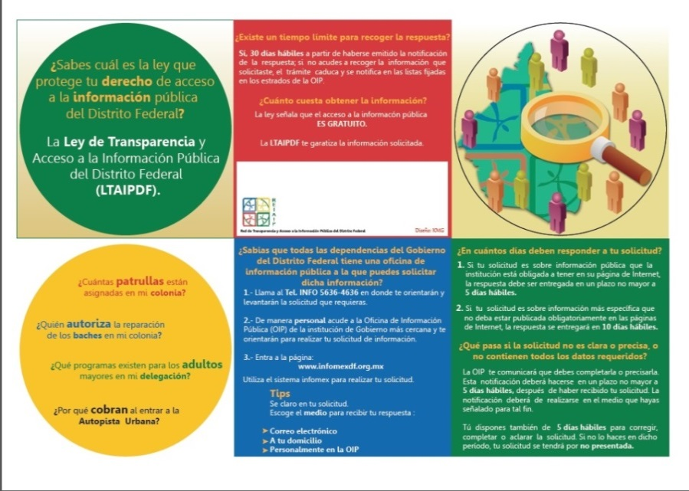
Realizadores
Ente Obligado | Participante
Asamblea Legislativa del D.F. | Jorge Ernesto Higuera y Ticó
Caja de Previsión a trabajadores a Lista de Raya | Sara Guadalupe Gutierrez Parra
Contaduría Mayor de Hacienda de la ALDF (Auditoria Superior de la Ciudad de México) | Adriana Temez manzano
Delegación Tláhuac | Janethe Garcés Villaruel
Partido Nueva Alianza | Ruth Miramón Flores
Partido Verde Ecologista | Elena Nolasco Gutiérrez
Secretaria de Gobierno | Magnolia Flores Verdad Hidalgo Monroy
Tríptico ganador
Impresión
Ente Obligado | Participante
Secretaría de Educación | Gabriela Téllez Hernández

Slide 34
¿La Red hacia donde?

Slide 35
Propuestas de trabajos de la RETAIP
Acción para difundir la cultura de la transparencia en 2015
(Por equipos decidir que acción implementar para 2015)
Caso de éxito en capacitación para la 2ª Reunión
(Presentación por parte de un representante del Ente)
Trabajo en equipo:
Hagamos un primer sondeo

Slide 36
Acuerdos

Slide 37
Detección de Necesidades de Aprendizaje 2015

Slide 38
Mandar por correo electrónico la propuesta de Difusión de la Cultura de la Transparencia para implementarla en 2015, a más tardar el 30 de abril de 2015.
Mandar el formato de Detección de Necesidades de Aprendizaje 2015 al correo luis.mejia@infodf.org.mx a más tardar el 30 de abril de 2015.
Enviar oficio de nombramiento del Responsables de Capacitación a más tardar 30 de abril de 2015.
Actualización de datos en la Página de la RETAIP a más tardar el 30 de abril de 2015.
(Se tiene que ingresar al área privada de la página, la cual requiere usuario y contraseña, si no la tiene o no la recuerda, comunicarse a la ext. 157 o un correo electrónico a luis.mejia@infodf.org.mx)

Slide 39
GRACIAS
Dirección de Capacitación y Cultura de la Transparencia

